Slide 1
DELO OD DOMA
SLOVENŠČINA 7
(4. teden: 6. 4. – 10. 4. 2020)
Draga sedmošolka, sedmošolec!
Pred tabo so navodila, ki te bodo popeljala skozi ponovitev učne snovi ter usvajanje novega znanja. Spet boš potreboval zvezek in SDZ. Učenci 7.a in 7.b imate označena navodila po urah, zato predlagam, da jih upoštevate in delate sproti. Še vedno velja, da si ob težavah zapišeš, označiš ali se obrneš po pomoč preko elektronske pošte.
2 uri (ali 1 pri 7. b) ta teden pa bosta namenjeni književnosti. Spoznali boste pesem goriškega slavčka (Simona Gregorčiča), ki nas bo popeljala ob reko Sočo.
V prilogi se nahaja tudi učni list (ZAIMKI), ki ga lahko rešite za dodatno vajo.
Želiva ti veliko ustvarjalnega duha, bodite zdravi!
Učiteljici Blanka Skočir in Maja Verhovšek

Slide 2
6. Svojilni zaimek
7.b, 1. ura: Prepiši
-Svojilni zaimek je beseda, s katero poimenujemo, čigavo je kaj oziroma komu kaj pripada.
-Svojilne zaimke uporabljamo namesto svojilnih pridevnikov.
-Po svojilnih zaimkih se vprašamo z besedo- ČIGAV/- A, -O?
-PR..: Sarin hrček Njen hrček
Notes:
3. Povratni svojilni zaimek

Slide 3
Preglednica svojilnih zaimkov:
 | EDNINA | DVOJINA | MNOŽINA
1. oseba | (jaz) MOJ | (midva) NAJIN | (mi) NAŠ
2. oseba | (ti) TVOJ | (vidva) VAJIN | (vi) VAŠ
3. oseba | (on) NJEGOV, (ona) NJEN | (onadva) NJUN | (oni) NJIHOV
Sklanjanje svojilnih zaimkov :
1. To je moj pes.
2. Na dvorišču ni mojega psa.
3. Mojemu psu so dali injekcijo.
4. Cepili so mojega psa.
5. Govorili so o mojem psu.
6. Sprehaja se z mojim psom.
OSEBNI ZAIMEK
Notes:
Svojilne zaimke lahko sklanjamo

Slide 4
POVRATNI SVOJILNI ZAIMEK
-S povratnim svojilnim zaimkom (SVOJ) izražamo, da nekaj pripada tistemu, ki govori, nekaj počne ali se z njim nekaj dogaja.
Pr. :Posodil ti bom svoj zvezek. Zvezek pripada meni.
Posodil ti bom moj zvezek.
Sklanjanje povratnega svojilnega zaimka:
/
Ne morem ti posoditi svojega zvezka.
Svojemu očetu povej.
Pazi na svojega psa.
Stojim pri svojem motorju.
S svojim izdelkom sem zadovoljen.
Reši SDZ 25-28
Notes:
Sklanjanje povratnega svojilnega zaimka

Slide 5
7.a; 1. ura
7. b; 2. ura
Reši naloge v SDZ, str. 29-35.
V SDZ še enkrat preberi in ponovi, kaj so svojilni zaimki in kakšen pomen imajo (podčrtaj ključne besede).

Slide 6
7.a, 2. ura
7.b, 3. ura
V prilogi se nahaja tudi učni list za ponovitev zaimkov (VAJA DELA MOJSTRA). Imaš več izbir:
Lahko si ga natisneš (če imaš to možnost), rešiš, fotografiraš (skeniraš) in pošlješ po elektronski pošti.
Lahko učni list izpolniš na računalniku, shraniš in mi takega z rešitvami pošlješ po elektronski pošti (natisneš si ga popravljenega).
Če nimaš možnosti tiskanja, zapišeš v zvezek samo pravilne rešitve, fotografiraš in jih pošlji po elektronski pošti.
Popravljeno gradivo vrneva po elektronski pošti takoj, ko uspeva popraviti.

Slide 7
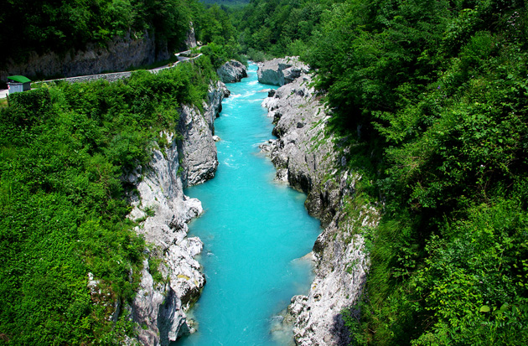
7.a 3.ura
7. B 4. URA
Naslednji 2 uri pripadata književnosti, zato zamenjaj delovni zvezek za berilo in zvezek za književnost (7.a).
Najprej reši 1. in 2. nalogo na tej spletni strani: https://eucbeniki.sio.si/slo9/2391/index.html
Potem poslušaj pesem: (namig: pesem poslušaj večkrat, tudi ob reševanju nalog, kjer je potrebno del besedila poslušati ali prebrati)
Reši naloge, preglej rešitve. Nato prepiši vprašanje in le pravilni/ pravilne odgovore.
https://eucbeniki.sio.si/slo9/2391/index1.html
https://eucbeniki.sio.si/slo9/2391/index2.html
https://eucbeniki.sio.si/slo9/2391/index3.html
klikni

Slide 8
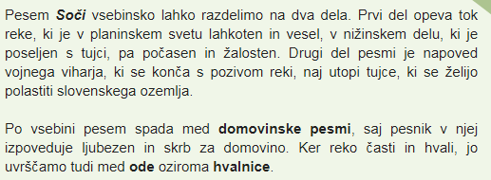
Da boš razumel/-a vso pesnitev, reši in preberi besedilo še na tej spletni strani:
Še vedno velja, da odgovoriš na spletne naloge, preveriš rešitve, nato pa v zvezek prepišeš vprašanje in le pravilne odgovore.
Prepis v zvezek:
V pesmi poišči in izpiši naslednja pesniška sredstva:
INVERZIJA ali spremenjen stalni besedni red
OKRASNI PRIDEVEK
POOSEBITEV ali PERSONIFIKACIJA
PRETIRAVANJE
NAGOVOR
RETORIČNO ALI GOVORNIŠKO VPRAŠANJE (odgovor je že vnaprej znan, ga ne pričakujemo, skuša le vzbuditi določena čustva)
7.a
4. ura
https://eucbeniki.sio.si/slo9/2391/index4.html
Poglej še tole!
Klikni zvezdico!

